Slide 1
Latches e FF
Bi-estável
Latches
SR
Flip-Flops
D
D
JK
Edge-triggered
T
Notes:
Recapitulação dos dispositivos sequenciais básicos
Latches:
Substituindo no biestável os inversores por portas NOR, obtém-se a latch SR
É igualmente possível obtê-la utilizando portas NAND… E pode dotar-se de ENABLE.
Usando uma latch SR com enable e um inversor adicional, cria-se a latch D.
Flip-flops:
Montando duas latches SR em estrutura ‘master-slave’, obtém-se o FF SR: este dispositivo é ‘pulse-triggered’. Analogamente, montando duas latches D em estrutura ‘master-slave’ obtém-se o FF D: este é ‘edge-triggered’.
O FF JK (J é uma espécie de ‘set’ e K é uma espécie de ‘reset’) pode ser obtido (aplicando lógica adicional bastante simples) do FF SR ou do FF D. Resulta respectivamente ‘pulse-triggered’ ou ‘edge-triggered’ (como é natural…)
O FF JK ‘pulse-triggered’ resolve o problema do estado indefinido do FF SR (que passa a ser de ‘toggle’)…mas apresenta uma característica inconveniente (0s catching e 1s catching).
No FF JK ‘edge-triggered’, essa característica inconveniente é eliminada.
O FF T é um dispositivo particularmente simples (T significa ‘ toggle’; a saída comuta a cada transição de relógio). Pode ser construído a partir de FF D ou JK ‘ edge-triggered’. Pode ter entrada de ENABLE.
Os FF ‘edge-triggered’ (de que o mais utilizado, por ser o mais simples, é o tipo D), tornaram os ‘pulse-triggered’ praticamente obsoletos.

Slide 2
Caracterização de flip-flops
Tabelas de funcionamento
Tabelas de transições
Equações características
Tabelas de excitação
Diagramas de estado
Notes:
Interessam-nos sobretudo os FF edge-triggered, pois são de longe os mais usados na construção de máquinas de estados.
Tabelas funcionais: especificam o comportamento do FF (já vimos).
Tabelas de transições: especificam o estado seguinte ( Q* ) em função das entradas de excitação (deduzem-se das anteriores).
Das tabelas de transições, obtêm-se as equações características, recorrendo a mapas de Karnaugh.
São muito úteis na análise e síntese de máquinas de estado.
Exemplo: Flip-flop D: Q* = D
Tabelas de excitação: deduzem-se das tabelas de transições. Listam todas as mudanças de estado possíveis e indicam que excitação (valores das entradas) é necessária para conseguir cada uma delas. Isto é útil na síntese de máquinas de estado.

Slide 3
Circuitos sequenciais síncronos (ou máquinas de estados finitos)
Entradas
Saídas
Modelos estruturais: Mealy, Moore…
Metodologia de análise
Notes:
Focar-nos-emos nas chamadas máquinas de estados finitos síncronas, com um único sinal de relógio (clock) – clocked synchronous state machines.
[Nota: Existem outros tipos de circuitos sequenciais, que não trataremos aqui, nomeadamente os circuitos de modo fundamental, de que se destacam os feedback sequential circuits, que são de análise mais complexa e não usam explicitamente flip-flops; os estados são armazenados em anéis de realimentação (feedback loops). Um exemplo é o circuito normalmente utilizado nas implementações comerciais do próprio flip-flop D edge-triggered. Existem também circuitos com mais que um sinal de relógio (de pulsos múltiplos, multifásicos…). Para mais informação consultar secções 7.9 e 7.10 do Wakerly e literatura mais especializada.]
As máquinas de estados realizam sequências a uma cadência determinada por um único sinal de relógio, ligado aos seus flip-flops internos.
Assim, todos eles mudam de estado simultaneamente (daí estes circuitos serem ‘síncronos’).
Existe uma metodologia simples – que vamos estudar mais tarde, em LSDig ☺ – para, a partir de uma dada especificação de comportamento sequencial (tipicamente um diagrama de estados), projectar a máquina que a realiza. A este processo, que nos conduz da especificação funcional ao sistema que a realiza, chama-se síntese.
Antes disso, porém, vamos começar por:
- considerar a estrutura interna geral das máquinas (modelos de Mealy, Moore e variantes)
- encontrar uma metodologia sistemática para a sua análise (o processo inverso da síntese: perante um sistema concreto já existente, perceber que função realiza).

Slide 4
Máquina de estados finitos: estrutura de Mealy
Saídas dependem do estado e das entradas
Transição de estado
Lógica Combinacional
F
Registo do estado
Lógica Sequencial
clock
Geração da saída
Lógica Combinacional
G
Excitação
Estado
Entradas
Saídas
Flip-flops
‘edge-triggered’
Notes:
O bloco central a que chamamos registo do estado (state memory) é composto por um conjunto de n flip-flops.
Pode assim memorizar até 2^{n} estados diferentes. As variáveis de estado são as saídas dos FF; se houver n FF, podemos designá-las Q₀ a Q_{(n-1).}
Por exemplo, 3 FF permitem realizar uma sequência de 8 estados, correspondentes a todas as combinações possíveis das variáveis Q0, Q1 e Q2.
Os sinais de excitação são as entradas de controlo dos FF (D nos FF D, J e K nos FF JK, EN nos FF T).
O comportamento dos FF é descrito pelas equações características (representêmo-las por C), que expressam o estado seguinte ( Q* ) em função do estado presente ( Q ) e das entradas de controlo.
Assumamos que são os FF são edge-triggered (D, JK ou T). Na maior parte dos casos são usados FF D (esta tendência reforça-se com os PLD, que tipicamente contêm FF deste tipo). Consideremos a máquina num determinado ciclo de relógio. O estado no ciclo de relógio seguinte é determinado pelos sinais de excitação presentes aquando da transição que o inicia:
estado seguinte=C(excitação)
Assim, para que a máquina execute a sequência que se pretende, é necessário escolher criteriosamente, em função do estado presente e das entradas, os sinais de excitação que devem ser aplicados: excitação=F(estado presente, entradas)
Chamamos bloco de transição de estado ao circuito lógico combinacional que realiza esta função. De facto, ao determinar a excitação, ele determina o estado seguinte (daí a designação usada pelo Wakerly para este bloco: next-state logic).
Neste estrutura (Modelo de Mealy), as saídas dependem do estado e das entradas: saídas=G(estado presente, entradas)
O estado pode mudar apenas aquando das transições positivas do sinal de relógio. Em contraste, as entradas são assíncronas, na medida em que podem variar em qualquer instante, não condicionado pelo sinal de relógio.
Por consequència, também as saídas são assíncronas.

Slide 5
Máquina de estados finitos: estrutura de Moore
Saídas dependem apenas do estado
Transição de estado
Lógica Combinacional
F
Registo do estado
Lógica Sequencial
clock
Geração da saída
Lógica Combinacional
G
Excitação
Estado
Entradas
Saídas
Notes:
A única diferença desta estrutura (modelo de Moore) relativamente ao modelo de Mealy é que as saídas dependem apenas do estado: saídas=G(estado)
Note-se que isto não é uma limitação, pois a influência das entradas está presente nas saídas indirectamente através do estado. Assim, podem desenhar-se máquinas de Mealy e Moore com comportamento semelhante. No entanto, nunca são rigorosamente equivalentes, devido ao facto de as saídas na máquina de Moore não poderem variar assincronamente.
As saídas que dependem só do estado dizem-se do tipo Moore. As que também dependem das entradas dizem-se do tipo Mealy.
Uma máquina de Mealy pode possuir saídas do tipo Moore (claramente, a inversa não é verdadeira…).
A bem da velocidade podemos criar uma máquina de Moore em que o bloco G se reduza a fios… para assim diminuir o atraso de propagação global.
Mas, para isso, os estados devem ser codificados de tal forma que as variáveis de estado sirvam directamente como saídas.
Ou seja, o preço a pagar pode ser um aumento do número de FF (‘desperdício’ de estados).

Slide 6
Máquinas de estados: metodologia de análise
Etapa 1.
Determinar a função F (lógica de transição).
Usando a equação característica dos FF, deduzir as equações de transição de estados (trivial com FF do tipo D).
Determinar a função G (lógica de saída).
Etapa 2.
Construir tabela de transição de estados
Para cada combinação estado/entrada, indicar o estado seguinte.
Construir tabela de saídas
Para cada combinação estado/entrada, indicar os valores de saída (pode ser combinada com a tabela de transição de estados)
Etapa 3. Desenhar diagrama de estados
Notes:
O ponto de partida, bem-entendido, é um circuito lógico.
Temos que saber interpretá-lo à luz estrutura geral estudada (Mealy ou Moore), identificando os blocos (F, Registo de estado, G), bem como os sinais de entrada, excitação, estado e saída. Para facilitar esta interpretação, é aconselhável dispor o circuito de forma condizente com a estrutura do modelo.

Slide 7
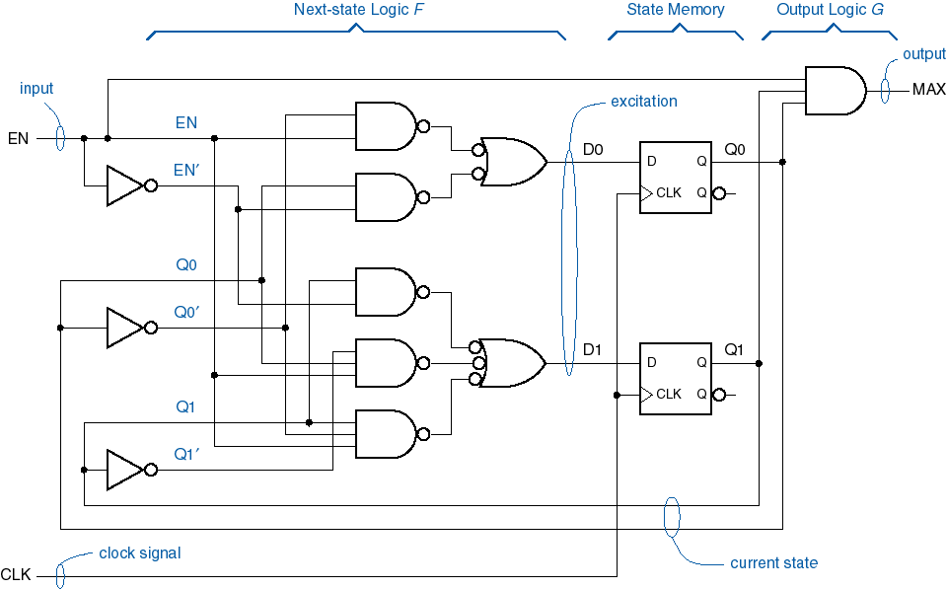
Análise de máquinas de estados: exemplo
Notes:
Aqui temos um exemplo com FF do tipo D ( o mais comum mas também o mais simples).
É de Mealy ou de Moore? Porquê?
O trabalho de identificar claramente todos os elementos já está feito…
Apliquemos então a metodologia indicada.

Slide 8



Etapa 1
Equações de excitação (bloco combinatório F)
Equações características (dos flip-flops usados)
Equações de transição
Equações de saída
Notes:
As equações de excitação obtêm-se por simples observação do esquema.
As equações características (estado seguinte em função da excitação - usa-se um asterisco para denotar ‘estado seguinte’) dependem simplesmente do tipo de FF usado. O caso dos FF tipo D (caso vertente) é o mais trivial.
As equações de transição (próximo estado em função do estado presente e das entradas) são obtidas combinando as anteriores.
As equações de saída obtêm-se, tal como as de excitação, por simples observação do esquema.

Slide 9
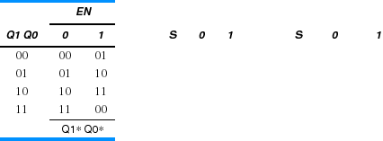
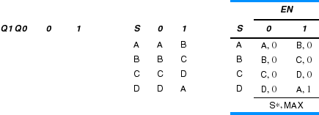
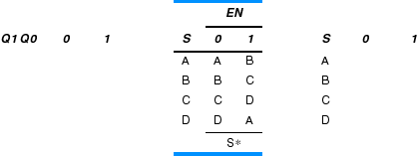
Etapa 2: Tabelas
Equações de transição:
Equação de saída:
Tabela de transições
Tabela de estados
Tabela de estados/saídas
Notes:
Com base nas equações de transição obtidas, podemos construir uma tabela de transição de estados.
Esta tabela indica o estado seguinte para todas as combinações possíveis de estado presente e entradas.
Com duas variáveis de estado, Q1 e Q0 e uma entrada (EN), temos 8 combinações de estados/entradas a considerar. Tradicionalmente, as combinações de estados são listadas à esquerda e as das entradas no topo.
Se atribuirmos uma designação a cada combinação das variáveis de estado (codificação dos estados), podemos construir uma nova tabela (tabela de estados), essencialmente semelhante, mas mais legível, sobretudo se os nomes atribuídos aos estados tiverem um significado funcional.
De forma análoga, podemos construir uma tabela de valores das saídas para todas as combinações possíveis (tabela de saídas). Pode ser combinada com a anterior, pois ambas têm a mesma estrutura.

Slide 10
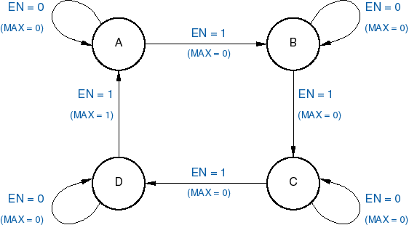
Etapa 3: Diagrama de estados
Notes:
Finalmente, podemos produzir um diagrama de estados para melhor visualizar a informação contida nas tabelas anteriores.
A notação adoptada é a seguinte:
Desenha-se um círculo por cada estado (podemos indicar o nome e/ou explicitar o código correspondente).
As transições entre estados são representadas por setas entre os círculos respectivos.
Junto a cada seta indica-se a combinação de entradas que causa essa transição. Nos diagramas de Mealy (como este) também se indicam os valores das saídas no estado de que provém a seta para a respectiva combinação de entradas.
Notas importantes: as condições associadas às transições que partem de um estado têm que:
- ser mutuamente exclusivas (só uma pode valer 1, pois em cada instante a máquina só pode estar em um estado)
- somar 1: uma delas tem que ser forçosamente verificada (note-se que a permanência num estado é indicada por uma transição em lacete)
Podem-se usar expressões booleanas para especificar as combinações de entradas associadas às transições: por exemplo EN no lugar de EN=1. Se houver muitas entradas, facilita bastante…
A função do circuito é agora bastante clara: trata-se de um contador de 2 bits, incrementado a cada ‘tic’ do relógio (É circular – de 11 passa a 00) . A entrada EN permite suspender a contagem (EN=0). A saída MAX assinala quando o contador atinge o valor máximo (11), desde que a contagem não esteja suspensa.
Questão para pensar: qual o estado inicial do circuito? (como controlá-lo?)

Slide 11
Variação ao exemplo anterior
MAXS
MAXS = Q0 ⋅ Q1
Transformou-se numa máquina de Moore
Notes:
Façamos uma pequena alteração ao exemplo para obtermos uma máquina de Moore. A diferença funcional é que a saída MAX (que muda o nome para MAXS) passa a ser activada no estado 11 independentemente de a contagem estar suspensa ou não.

Slide 12
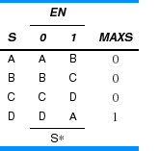
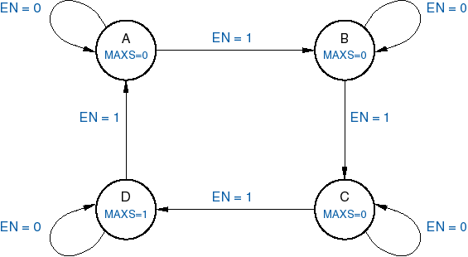
Notes:
Resultam as alterações apresentadas.
Isto serve para ilustrar que, nas máquinas de Moore, o facto de as saídas só dependerem do estado e não das entradas simplifica as tabelas de saídas e os diagramas de estados. Nestes, os valores das saídas são indicados em conjunto com os estados (i.e. dentro dos círculos correspondentes).

Slide 13
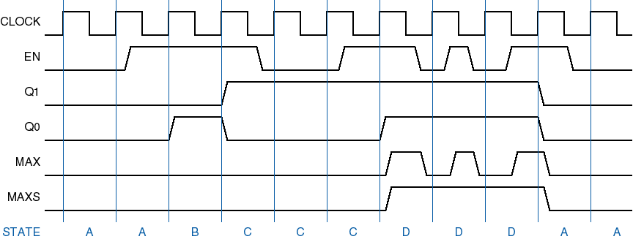
Diagramas temporais
Notes:
Estes diagramas referem-se ao exemplo anterior. Não são uma descrição completa do comportamento das máquinas, claro.
Servem sobretudo para ilustrar a diferença de comportamento das saídas do tipo Mealy (como MAX) e Moore (como MAXS).

Slide 14
Análise de máquinas de estados: exemplo II
Notes:
Outro exemplo com FF tipo D, mas agora em maior número. Aplica-se exactamente a mesma metodologia. Experimentem e comparem o vosso diagrama de estados com o apresentado no Wakerly.

Slide 15
A seguir…
Contadores
Registos de armazenamento
Registos de deslocamento
… e muito mais! ☺

